Slide 1
HR-ZOO Predstavljanje projekta
Ivan Marić
Voditelj projekta
Zagreb, 2. travnja 2019.
Notes:
Pozdravljam sve prisutne uzvanike, kolege partnere projekta HR-ZOO, sve vas vjerne korisnike i partnere Srca te posebno moje drage Srcašice i Srcaše..

Slide 2
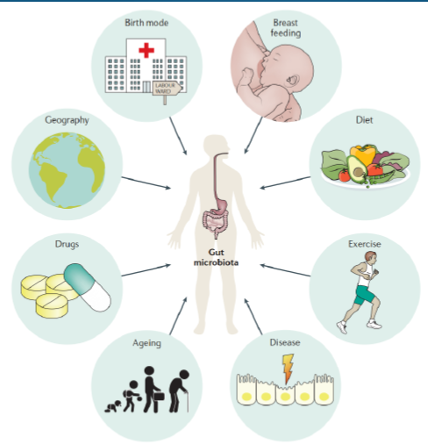
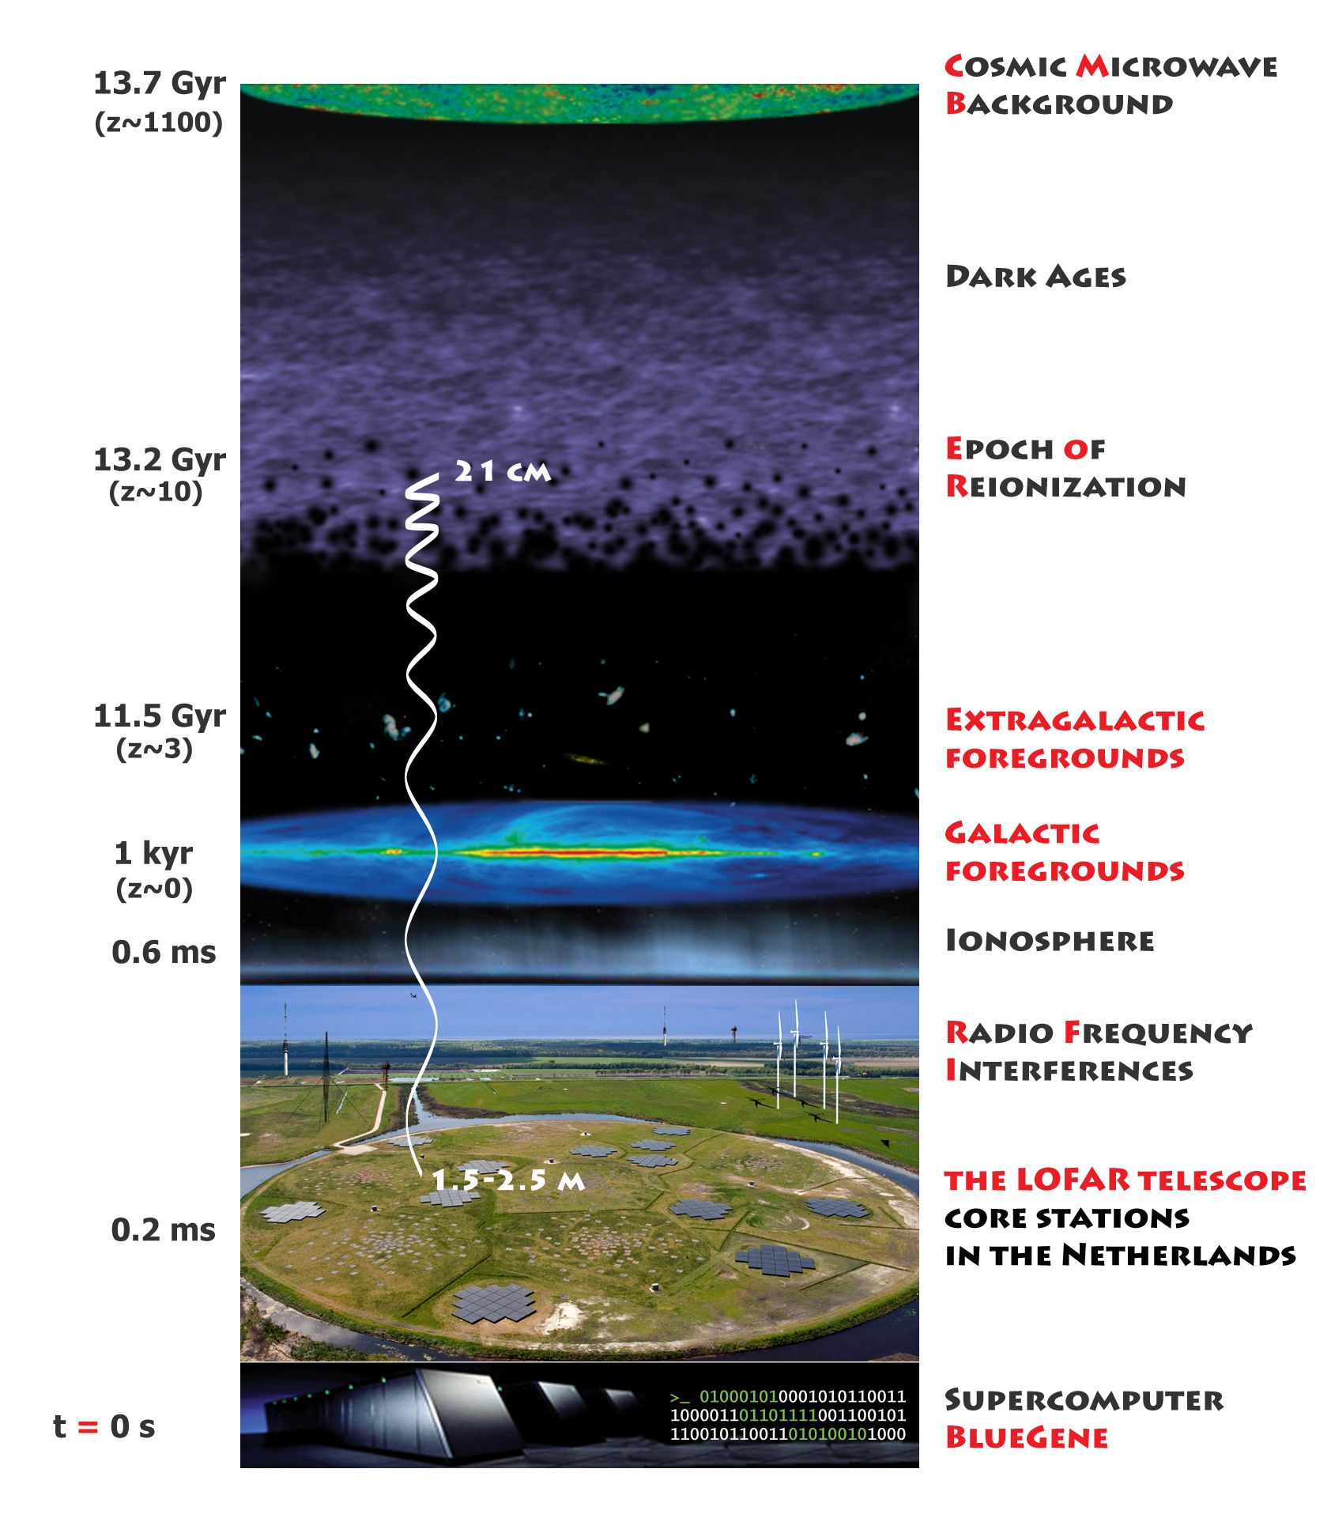
Zašto HR-ZOO?
Potrebe izvrsne znanosti i modernog obrazovanja
Big data u znanosti - obrada velike količine podataka
Računalno zahtjevne metode - napredno / zahtjevno računanje
Otvorena znanost i otvoreno obrazovanje
Suradnja na daljinu & međuinstitucijska suradnja & međunarodna suradnja
. . .
Pouzdanost čuvanja podataka & dostupnost podataka i usluga
Podrška istraživačima i nastavnicima u učinkovitoj uporabi IT
Fleksibilnost rada nastavnika i istraživača & fleksibilnost poslovanja ustanova u ZiVO
Notes:
Rosa, Vibor i Jan sa nam uvodno dočarali današnje (i buduće) potrebe izvrsne, međunarodno relevantne znanosti..a te potrebe su: prijenos i obrada velike količine podataka, računalno zahtjevne metode, simulacije, modeliranje i procesiranje, pouzdano čevanje podataka i dostupnost podataka i suluga; koncepti otvorene znanostii i otvorenog obrazovanja; međuinstitucionalna suradnja bez granica; fleksbilinost u radu nastavnika i izstraživača te fleksibilost poslovanja ustanova u sustavu ZiVO, podrška u učinkovitoj uporabi IT..
... “izazovi” kojim se Srce bavi kontinuirano od svog nastanka..

Slide 3
Koji su glavni ciljevi projekta HR-ZOO?
Glavni cilj projekta:
izgradnja distribuirane nacionalne e-infrastrukture računalnih, spremišnih i mrežnih resursa različitih namjena, kojoj je svrha jačanje kapaciteta akademske i istraživačke zajednice Republike Hrvatske za istraživanja, tehnološki razvoj i inovacije.
Tri su glavne kategorije ciljeva:
Izgradnja temeljnih komponenti nacionalne e-infrastrukture
Izgradnja i pružanje naprednih e-usluga
Izgradnja kompetencija i pružanje podrške
Notes:
..iz čega proizlaze i glavni ciljevi projekta..

Slide 4
Izgradnja temeljne nacionalne e-infrastrukture
..prema konceptu “zajedničkog resursa”
Povezane istraživačke i obrazovne infrastrukture
. . .
(računarski, spremišni, mrežni resursi, repozitorij, SW alati)
(računarski, spremišni, mrežni resursi, repozitorij, SW alati)
(računarski, spremišni, mrežni resursi, repozitorij, SW alati)
Zajednička e-infrastruktura
(mrežni, računalni i spremišni resursi, podaci, programski alati)
Notes:
..svaka II treba IKT resurse..nepovezani otoci (koncept ‘moji resursi’ – neekonomičan, skup)..zajednička e-infratsruktura po konceputu “zajednički resurs”..istovremeno doprinosi povezivanju istraživačkih i obrazovnih infrastruktura..

Slide 5
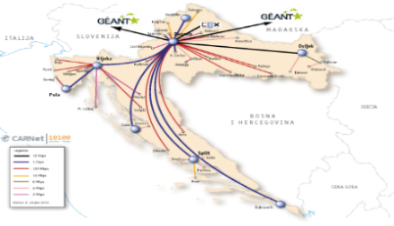
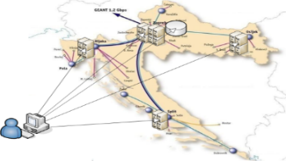
Komponente nacionalne e-infrastrukture (2018.)
Cloud IaaS – računalstvo u oblaku
Do 200 VPS servera
Do 400 VCL servera
Resursna podkapacitiranost
Neredovita financiranja
HPC infrastruktura
104 računalna čvora
2.496 CPU
200 TB HDD
94 znanstvenih projekata
239 A&R ustanova članica (450 lokacija)
+1400 škola (+2000 lokacija)
Pristup: do 10Gbit/s
HTC grid infrastruktura
5+3 sjedišta
1368+456 CPU
36+0 GPU
55+55 TB HDD
9 partnera
PODATKOVNA INFRASTRUKTURA RH )
Spremišna infrastruktura
~ 1 PB
Notes:
..istaknuti držanje koraka s glavnim paneuropskim infrastrukturama od samih početaka..

Slide 6
Pregled projekta
Nositelj
7 partnera
Vrijednost projekta: 196.802.438,11 HRK
EU sufinanciranje: 167.282.072,40 HRK
Početak provedbe: 1. srpnja 2017.
Završetak provedbe: 1. rujna 2021.
€
6 projektnih aktivnosti, 26 zadataka
59 pojedinaca (1.4.2019.)
11 javnih nabava
6
Notes:
7 partnera..cjelokupna zajednica je ‘partner’

Slide 7
HR-ZOO Pregled projekta
Upravljačka struktura
Vijeće partnera
UNIOS
UNIRI
UNIZG
CARNET
IRB
UNIST
SRCE
MRRFEU
UT za EFRR
SAFU
PT razine 2
MZO
PT razine 1
Projektno vijeće
Upravljanje
Upravljanje projektom
PA1
Promocija i vidljivost
PA2
Uređenje i opremanje sjedišta
PA3
Projektni ured
Administracija
Mrežna povezanost – WAN
PA4
Napredni IKT resursi
PA5
HR-ZOO usluge
PA6
nadzor
upravljanje
surađuje
izvješćuje
provedba
Notes:
Struktura koja omogućava UKLJUCENOST glavnih dionika ali i cjelokupne zajednice!

Slide 8
HR-ZOO Pregled projekta
Projektne aktivnosti
PA1 UPRAVLJANJE PROJEKTOM
T1 Vođenje aktivnosti
T2 Administrativna podrška
PA2 PROMOCIJA I VIDLJIVOST
T1 Vođenje aktivnosti
T2 Komunikacija i dizajn
T3 Financije i izvještavanje
T4 Nabave
T3 Promocija projekta i usluga HR-ZOO
T4 Događanja
PA3 UREĐENJE SJEDIŠTA
T1 Vođenje aktivnosti
T2 Uređenje i opremanje sjedišta
PA5 NAPREDNI IKT RESURSI
T1 Vođenje aktivnosti
T2 DC LAN
T3 HPC
T4 HTC
T5 Cloud
PA6 HR-ZOO USLUGE
T1 Vođenje aktivnosti
T6 Storage
T5 Ljudski resursi i edukacija
T3 Politike za održavanje
T2 Katalog usluga
T3 Sustavi za održavanje
T4 Politike za održavanje
PA4 WAN -MREŽNA POVEZANOST
T1 Vođenje aktivnosti
T2 Širokopojasni WAN/MAN linkovi
T3 Aktivna mrežna oprema za realizaciju WAN/MAN povezanosti
T4 Politike za održavanje
Notes:
6 aktivnosti, 29 zadataka, 59 ljudi..
PA1 – projektni ured, zaposljavanje, nabave,
PA2 – komunikacijska strategija, promocija, događanja
...

Slide 9
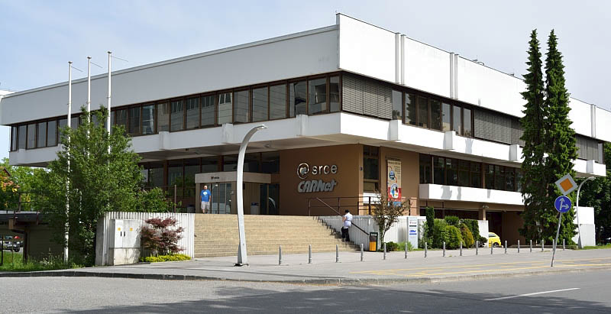
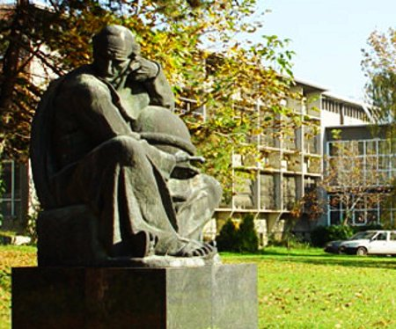
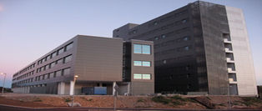
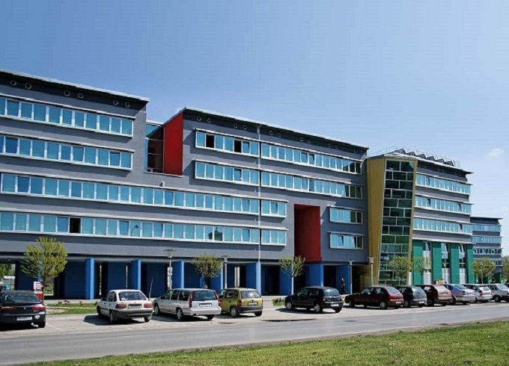
HR-ZOO Pregled projekta
Uređenje sjedišta
Građevinsko obrtnički radovi uređenja sjedišta
Izgradnja tehničkih sustava:
sustav besprekidnih napajanja (UPS, dizel agregat),
sustav i oprema za distribuciju električne energije,
klimatizacijski sustavi,
komunikacijski i serverski ormari s opremom,
sustav sigurnosti i nadzora okoline,
sustav vatrodojave i gašenja,
sustav kontrole pristupa i video nadzor, te
programsko rješenje (software) za upravljanje podatkovnim centrima.
Notes:
Zgrada Srca je od 1974 jedini data centar u sustavu ZiVO..neadekvatni smještajni uvjeti na ustanovama, nepouzdanost, neekonomičnost..

Slide 10
HR-ZOO Pregled projekta
Širokopojasna mrežna povezanost
ZG3
Ulaz u objekt
ZG1
ZG2
OS
RI
ST
ZG3
100 Gbit/s (p2p)
100 Gbit/s (optičke veze)
ZG1
ZG2
HR-ZOO WAN – usluge transportne mreže
L2 / L3
OS
RI
ST
HR-ZOO WAN – fizičke veze
Notes:
WAN – iznajmljeni kapaciteti, MAN - optika
Prilika: redundancijom spoja Cna na GEANT CN povećava se ukupna otpornost mreže i svih IT sustava

Slide 11
HR-ZOO Pregled projekta
Napredni IKT resursi
Zahtjevno računarstvo
Računarstvo visokih performansi (HPC)
1.2 PFLOPS (double precision)
200 Gbit/s mrežna povezanost radnih čvorova
2 PB spremišnog prostora visokih performansi
Računarstvo s velikom propusnošću (HTC)
20.000 procesorskih jezgri s grafičkim procesorima
4 PB spremišnog prostora visokih performansi
Računarstvo u oblacima
Podatkovna spremišta
Podatkovna spremišta
10 PB spremišnog prostora na diskovnim resursima
20 PB spremišnog prostora na tračnim resursima
Visokoskalabilno računarstvo (HSC)
1.800 redundantnih virtualnih poslužitelja u režimu visoke dostupnosti
DC mrežna infrastruktura
100/25/10/1 Gbit/s
Notes:
“neograničeni” resurs

Slide 12
HR-ZOO Pregled projekta
Znanstveni softver i napredna korisnička podrška
open-source i komercijalni visoko specijalizirani softveri za specifične potrebe znanstvenika
e-znanstvenik
napredna korisnička podrška
Notes:
Koncept e-znanstvenika: pomoc ali i promocija koristenja e-infr u korisničkoj zajednci, ustanovi i sl.

Slide 13
HR-ZOO temeljna nacionalna e-infrastruktura
Uklopljenost u sustav ZiVO
Usluge
Usluge
Usluge
Stručni timovi za planiranje, izgradnju, održavanje i potporu
Organizacijski i upravljački model, pravilnici i pravila e-infrastrukture
Usluge

Slide 14
€
HR-ZOO Pregled projekta
Troškovnik
CAPEX: 196,8 MKN
OPEX: 7,6 MKN/godina
8%
30%
62%
(uspostava timova za korisničku podršku, upravljanje projektom, promocija i vidljivost)
Notes:
Dugoročna održivost .. Procjena radjena 2016 godine.. 20-30% povecanje cijena (istrazivanje trzista za uredjenje sjedišta)..

Slide 15
HR-ZOO Pregled projekta
Vremenski plan - priprema
Indikativna
lista MZO
Načela arhitekture i dizajna CARNET mreže
Konzultanti za studiju izvodljivosti HR-ZOO
Prijava projekta HR-ZOO
Idejni projekt
2011.
2012.
2013.
2014.
2015.
2016.
2017.
2018
Studija
pred-izvodljivosti prijava projekta HR-ZOO
MZO STPII sufinanciranje pripreme dokumentacije
Arhitektura i dizajn računalnih, spremišnih i mrežnih resursa
Projektanti za uređenja sjedišta
Potpisivanje Ugovora
HR-ZOO (18.7.2018.)
Notes:
Dugotrajno..”puž”..

Slide 16
HR-ZOO Pregled projekta
Vremenski plan - provedba
Implementacija naprednih IKT resursa
2018.
2019.
2020.
2021.
Početak
provedbe
Završetak
provedbe
Uređenja i opremanja sjedišta HR-ZOO
Uspostava timova IKT stručnjaka
i e-znanstvenika
Katalog usluga
Obilasci ustanova, DEI, razgovori sa zajednicom
16
Notes:
Komunikacija sa zajednicom..zajedničko planiranje..u nastavku DEI..dolazimo do vas

Slide 17
Koji će biti utjecaj HR-ZOO?
Prepoznavanje R&E korisničkih potreba
Nove usluge
Osiguranje “neograničenih” resursa
Pouzdanost i sigurnost usluga
Jedinstveni pristup
Međunarodna uključenost
Visoka prihvaćenost
Ekonomičniji sustav
Notes:
Prepoznavanje potreba: gradnja e-infr sukladno potrebama; Otvorenost prema zajednici; odlazak ‘u’ zajednicu; radionice , redovna okupljanja, itd.
Usluge: pojednostavljenje korištenja (e-scientisc); povjerenje zajednice u Srce
Visoka prihvaćenost; ne sumnjamo u 99% koristenje nekih komponenti (prvenstveno HPC,..) cloud – komitment ustanova, zajedničko planiranje
Međunarodna uključenost..dostatni resursi..povezanost na GEANT, EOSC, EuroHPC, -> ERA/EHEAA, ..spremni za HE
Ekonomicnost: ustede u sustavu

Slide 18
Predstavljanje projekta HR-ZOO Ivan Marić, voditelj projekta
DEI 2019, Zagreb, 1.4.2019.
e-mail: hr-zoo@srce.hr
www.srce.unizg.hr/hr-zoo/

